Slide 1
Циклы и массивы

Slide 2
Рассматриваемые вопросы
Понятие цикл
Типы циклов
Циклы (for, while, for-each, do - while)
Операторы continue и break
Массивы
Одномерные массивы (создание, инициализация)
Сортировка массива
Многомерные массивы

Slide 3

Циклы в java
Цикл — это многократно повторяющийся фрагмент программы.
В Java существует два типа циклов:
тип «пока»
тип «n-раз»
Notes:
Call a subclass method with superclass reference
Compiler error
Subclass methods are not superclass methods

Slide 4
Циклы в java
Первый тип «пока» предназначен для повторения какого-то действия до тех пор, пока выполняется некоторое условие. Пример: увеличивать число на 5 до тех пор, пока оно не станет трёхзначным.
Второй тип «n-раз» предназначен для повторения каких-то действий заранее известное количество раз. Пример: умножить число само на себя 4 раза.
Notes:
Call a subclass method with superclass reference
Compiler error
Subclass methods are not superclass methods

Slide 5
Цикл тип “пока”
  Представителями цикла типа “пока” являются циклы while и do…while
  Общий вид цикла Общий вид цикла
  while do…while
  while (<условие>) { do {
  оператор; оператор;
  …… ……
  } } while (<условие>);
Notes:
Call a subclass method with superclass reference
Compiler error
Subclass methods are not superclass methods

Slide 6
Цикл while
Цикл повторяется до тех пор, пока условие верно.
В случае, если условие изначально не верно, цикл ни разу не выполнится.
  Общий вид цикла
  [инициализация счетчика]
  while (<условие>) {
  оператор;
  …… тело цикла
  [увеличение (уменьшение) счетчика]
  }
Notes:
Call a subclass method with superclass reference
Compiler error
Subclass methods are not superclass methods

Slide 7
Пример цикла while
  int i = 1;
  while (i < 5) {
  System.out.println(”i = ” + i);
  i++;
  }
Вывод:
  i = 1
  i = 2
  i = 3
  i = 4
Notes:
Call a subclass method with superclass reference
Compiler error
Subclass methods are not superclass methods

Slide 8
Цикл do…while
Обязательно выполнится хотя бы один раз.
  Общий вид цикла
  [инициализация счетчика]
  do {
  оператор;
  ……
  [увеличение (уменьшение) счетчика]
  } while (<условие>);
Notes:
Call a subclass method with superclass reference
Compiler error
Subclass methods are not superclass methods

Slide 9
Пример do…while
int n = 5;
do {
System.out.println("Sample : " + n);
n--;
} while (n > 0);
Вывод:
  Sample : 5
  Sample : 4
  Sample : 3
  Sample : 2
  Sample : 1
Notes:
Call a subclass method with superclass reference
Compiler error
Subclass methods are not superclass methods

Slide 10

Пример
int sum = 0;
int i = 0;
while (i < 20) {
if (i % 2 == 0) {
sum += i;
}
i++;
}
System.out.print(”sum = ” + sum);
Чему равно значение переменной sum?
90
Notes:
Call a subclass method with superclass reference
Compiler error
Subclass methods are not superclass methods

Slide 11
Цикл For
  Представителем цикла типа “n-раз” являются цикл for.
  Общий вид цикла for
    for (инициализация; условие; итерация) {
    оператор;
    ……
    }
    Алгоритм выполнения цикла:
    Инициализация счетчика
    Проверка условия
    Выполнение тела цикла
    Итерация
    Повторение шагов 2-5
Notes:
Call a subclass method with superclass reference
Compiler error
Subclass methods are not superclass methods

Slide 12
Пример цикла For
  for (int i = 0; i < 5; i++){
  System.out.println("Count is: " + i);
}
Вывод:
  Count is : 0
  Count is : 1
  Count is : 2
  Count is : 3
  Count is : 4
  }
Notes:
Call a subclass method with superclass reference
Compiler error
Subclass methods are not superclass methods

Slide 13
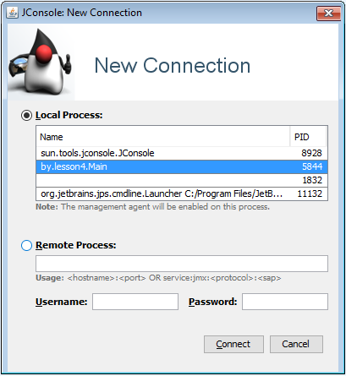
Бесконечный цикл for
  for (;;){
  System.out.println(“Infinite loop!”);
}
Наблюдаем выполнение в
%JAVA_HOME%\bin\jconsole.exe
  }
Notes:
Call a subclass method with superclass reference
Compiler error
Subclass methods are not superclass methods

Slide 14
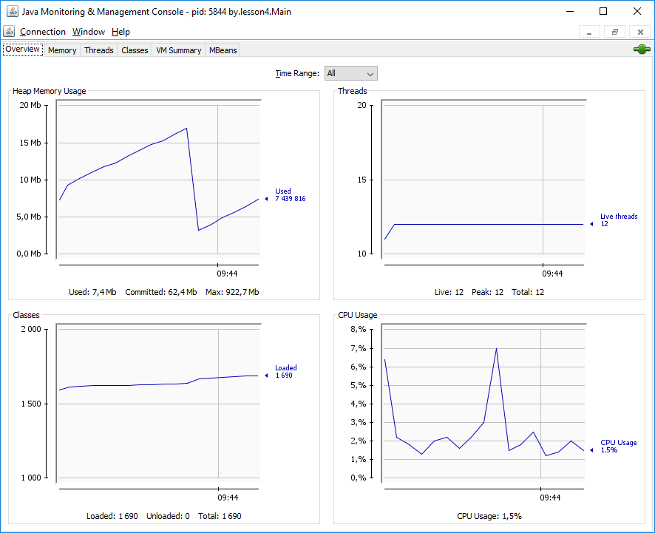
Инструмент JConsole
Дает информацию о выполнении программы в JVM:
Notes:
Call a subclass method with superclass reference
Compiler error
Subclass methods are not superclass methods

Slide 15
Сontinue, break, return
Notes:
Call a subclass method with superclass reference
Compiler error
Subclass methods are not superclass methods

Slide 16
Оператор break
По мере необходимости выполнение цикла можно немедленно прекратить его. Для этой цели используется выражение break. Если оно встречается в цикле, то цикл завершается и управление передается выражению, следующему после цикла.
Задача: Найти первое число из отрезка [17,28], которое нацело делится на 13;
int i = 17;
while (i <= 28){
  if (i % 13 == 0){
  break;
  }
  i++;
}
System.out.println(“First number is : “ + i);
Notes:
Call a subclass method with superclass reference
Compiler error
Subclass methods are not superclass methods

Slide 17
Оператор continue
Существует возможность преждевременно завершить очередную итерацию цикла, нарушив нормальный ход выполнения команд. Это позволяет сделать оператор continue. Данный оператор вызывает принудительный переход на следующую итерацию цикла, причем все последующие операторы игнорируются.
for (int i = 1; i < 5; i++) {
if (i == 3) {
System.out.println("continue!");
continue;
}
System.out.println(“i = “ + i);
}
Notes:
Call a subclass method with superclass reference
Compiler error
Subclass methods are not superclass methods

Slide 18
Оператор return
Существует возможность преждевременно завершить очередную итерацию цикла выйдя из тела метода, для этого используют return:
void printFirstFiveElements(int count) {
for (int i = 1; i <= count; i++) {
System.out.println(i);
if (i == 5) return;
}
}
Notes:
Call a subclass method with superclass reference
Compiler error
Subclass methods are not superclass methods

Slide 19
Массивы
Notes:
Call a subclass method with superclass reference
Compiler error
Subclass methods are not superclass methods

Slide 20
Массив
Массив — это конечная последовательность упорядоченных элементов одного типа, доступ к каждому элементу в которой осуществляется по его индексу.
Размер или длина массива — это общее количество элементов в массиве. Размер массива задаётся при создании массива и не может быть изменён в дальнейшем
Массивы бывают:
одномерными
многомерными (двух, трех …)
Notes:
Call a subclass method with superclass reference
Compiler error
Subclass methods are not superclass methods

Slide 21
Одномерный Массив
Объявление массивов:
тип[] имя; int[] array;
тип имя[]; int array[];
Инициализация массивов:
имя = new тип[размер]; array = new int[10];
Начальная инициализация массива:
int[] array = {1,2,3,4,5};
Notes:
Call a subclass method with superclass reference
Compiler error
Subclass methods are not superclass methods

Slide 22
Многомерный массив
Многомерные массивы представляют собой массивы массивов.
Объявление массивов(2мерных):
тип[][] имя; int[][] array;
тип имя[][]; int array[][];
Инициализация массивов:
имя = new тип[размер][размер];
array = new int[2][5];
Начальная инициализация массива:
int[][] array = {{1,2,3,4,5}, {1,2,3,4,5}};
Notes:
Call a subclass method with superclass reference
Compiler error
Subclass methods are not superclass methods

Slide 23
Пример
int[] array = new int[10];
Random rand = new Random();
for (int i = 0; i < array.length; i++) {
array[i] = rand.nextInt(10);
}
System.out.println("initial array:");
for (int i = 0; i < array.length; i++) {
System.out.print(array[i] + " ");
}
System.out.println();
for (int i = 0; i < array.length; i++) {
array[i] += 10;
}
System.out.println("new array:");
for (int i = 0; i < array.length; i++) {
System.out.print(array[i] + " ");
}
Notes:
Call a subclass method with superclass reference
Compiler error
Subclass methods are not superclass methods

Slide 24

Одномерный Массив
Доступ к элементам массива по индексу элемента:
array[0]; array[1];
Первый индекс – 0
Вычисление длины массива:
array.length - размер массива array
Notes:
Call a subclass method with superclass reference
Compiler error
Subclass methods are not superclass methods

Slide 25
Методы Arrays
Метод Arrays.toString() возвращает строковое представление одномерного массива, разделяя элементы запятой. Вместо того, чтобы перебирать массивы циклом for, можно воспользоваться этим методом для вывода элементов на консоль.
Метод Arrays.deepToString() языка Java возвращает строковое представление многомерного массива, выделяя строки квадратными скобками.
Сортировка массива - это частая задача при написании Java приложений. Метод Arrays.sort() позволяет сортировать элементы массива по возрастанию.
Notes:
Call a subclass method with superclass reference
Compiler error
Subclass methods are not superclass methods

Slide 26
Методы Arrays
Метод Arrays.binarySearch() возвращает позицию заданного значения. Если искомый элемент не найден, то возвращается - (position + 1), где position - позиция элемента где он МОГ БЫ БЫТЬ. Массив должен быть отсортирован, иначе результат вызова метода будет не определен.
Метод System.arraycopy() осуществляет копирование части массива в другой массив.
Notes:
Call a subclass method with superclass reference
Compiler error
Subclass methods are not superclass methods

Slide 27
Сортировка массивов
Сортировка выбором
Сортировки с помощью обменов
  Пузырьковая сортировка
  Шейкерная сортировка
Сортировка с помощью включения
Сортировка слиянием
Сортировка с помощью разделения
Notes:
Call a subclass method with superclass reference
Compiler error
Subclass methods are not superclass methods

Slide 28
API для сортировки массивов
Пример использованя класса Arrays:
public static void main(String[] args) {
int[] values = new int[10];
for (int i = 0; i < values.length; i++) {
values[i] = new Random().nextInt(10);
}
System.out.println(Arrays.toString(values));
Arrays.sort(values);
System.out.println(Arrays.toString(values));
}
Notes:
Call a subclass method with superclass reference
Compiler error
Subclass methods are not superclass methods

Slide 29
Цикл foreach
Использование цикла foreach для доступа к элементам цикла:
public static void main(String[] args) {
int[] values = new int[10];
for (int i = 0; i < values.length; i++) {
values[i] = new Random().nextInt(10);
}
for (int element:values) {
System.out.println(element);
}
}
Notes:
Call a subclass method with superclass reference
Compiler error
Subclass methods are not superclass methods

Slide 30

Вопросы
Notes:
Call a subclass method with superclass reference
Compiler error
Subclass methods are not superclass methods

Slide 31
Спасибо за внимание
Notes:
Call a subclass method with superclass reference
Compiler error
Subclass methods are not superclass methods

